Slide 1
沈阳华康新新食品特色产品推荐
2025.04

Slide 2
第一部分
油炸产品

Slide 3
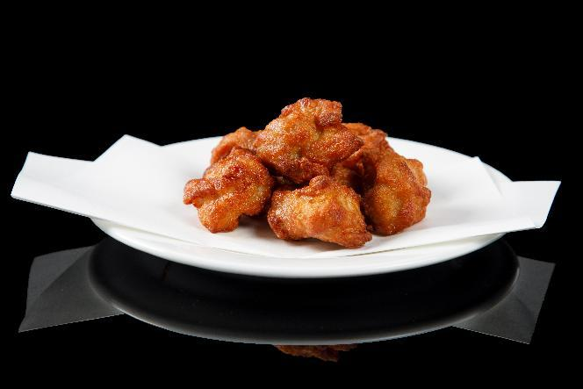
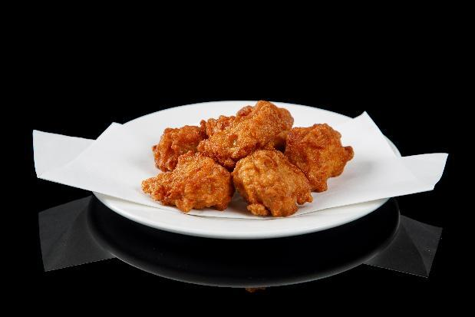
裹浆唐扬
名称：炸蒸腿肉唐扬-裹浆
规格：1kg/袋x10袋/箱
加热方式：油温175℃油炸时间4-5分钟
名称：炸蒸胸肉唐扬-裹浆
规格：1kg/袋x10袋/箱
加热方式：油温175℃油炸时间4-5分钟
特点：配料简单，健康食品，肉感十足，外酥里嫩

Slide 4
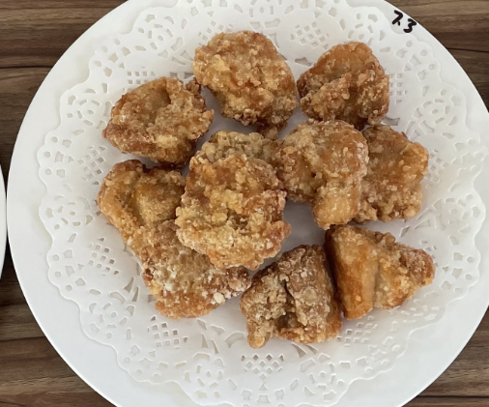
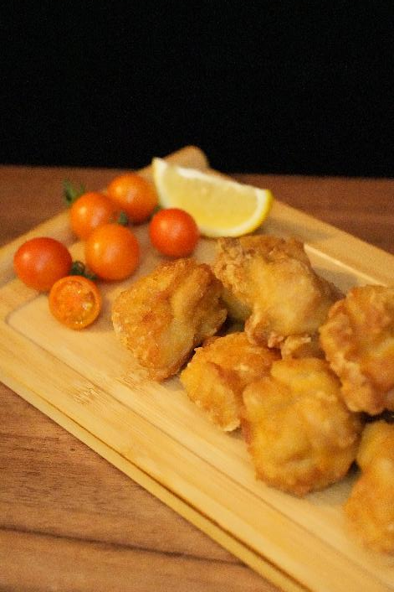
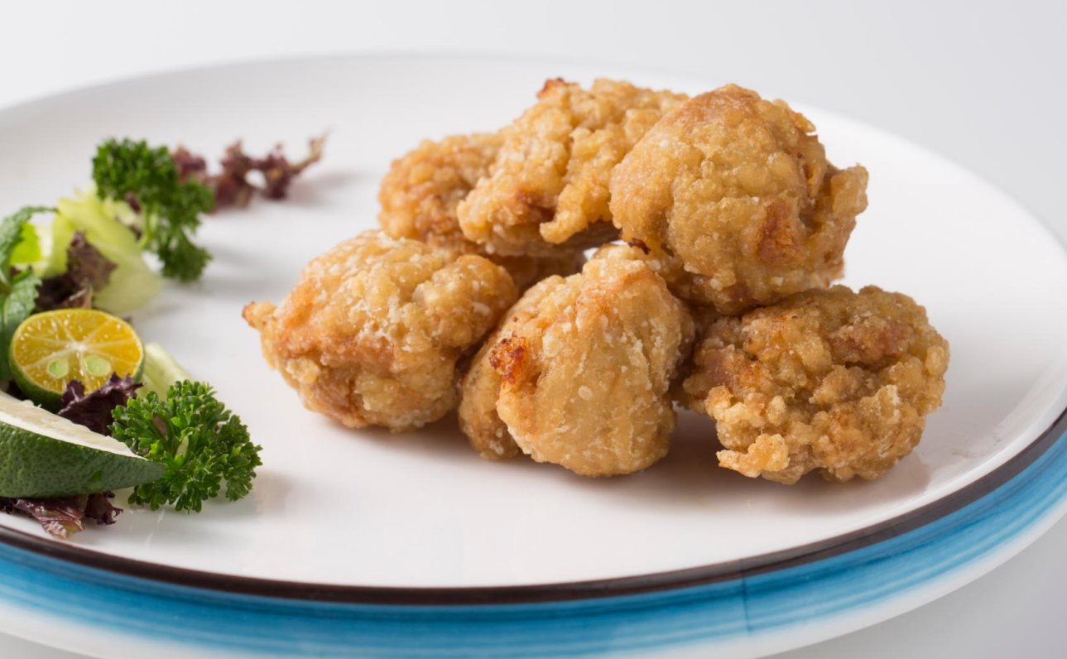
裹粉唐扬
名称：炸蒸腿肉唐扬-裹粉
规格：1kg/袋x10袋/箱
加热方式：油温175℃油炸时间4-5分钟
特点：外衣松脆，鸡肉多汁

Slide 5
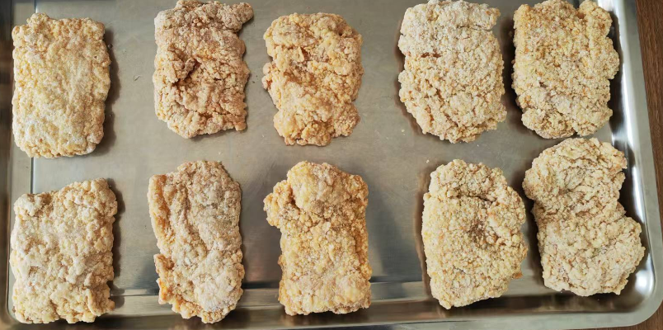
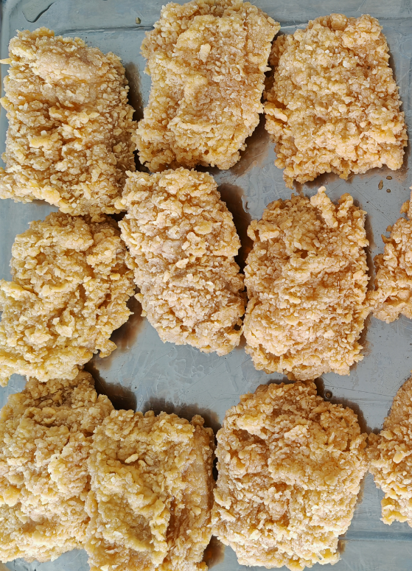
油炸腿排龙田扬系列
名称：油炸腿排龙田扬
规格：8块/袋x10袋/箱
加热方式：冷冻品175℃油炸9分钟或冷藏解冻品175℃油炸4-5分钟
产品特点：外衣松脆，鸡肉多汁

Slide 6
第二部分
非串类产品

Slide 7
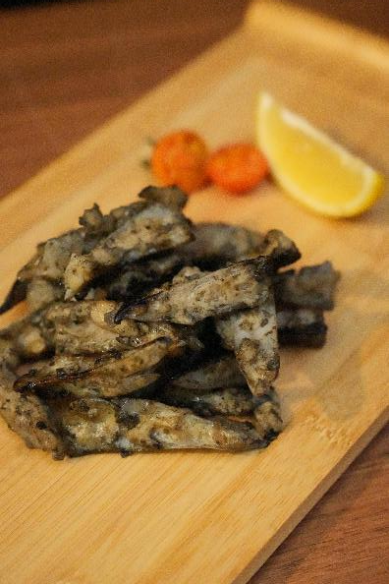
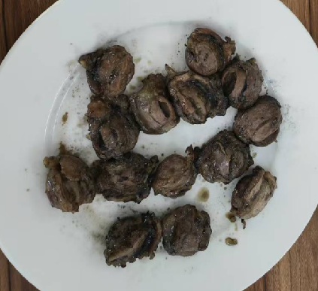
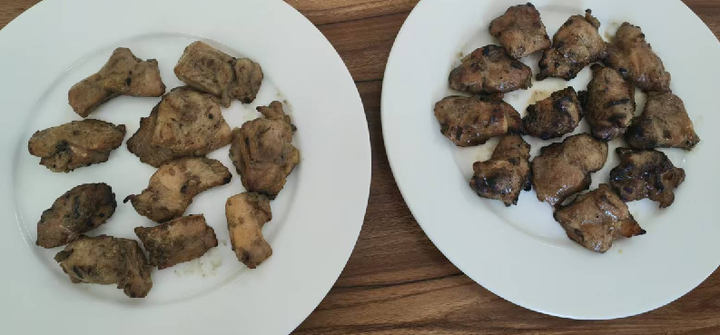
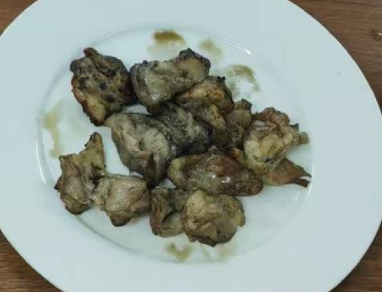
炭烤非串类系列（胸软骨、腿肉、腹肌肉、鸡胗、鸡心、鸡尾...）
名称：炭烤胸软骨胸软骨、腿肉、腹肌肉、鸡胗、鸡心、鸡尾...
规格：500g/袋x10袋/箱
加热方式：微波加热2-3分钟或 蒸烤箱蒸烤加热4-6分钟
产品特点：极具炭烤香味，禾丰原料充足，稀少部位原料优势，可以有各种组合搭配

Slide 8
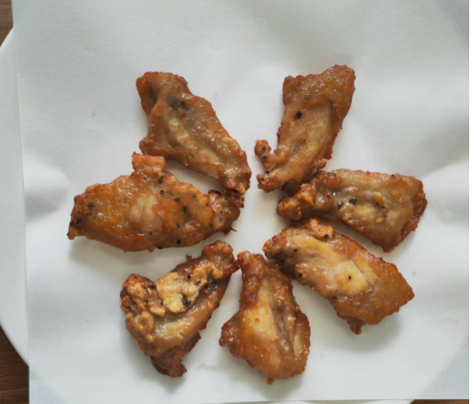
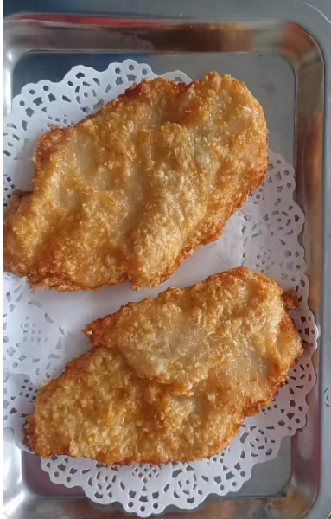
蒸煮类非串产品
名称：蒸煮伴翅
规格：1kg/袋x10袋/箱
加热方式：冷冻品175℃油炸3-5分钟
产品特点：稀少部位，带骨，克重比鸡翅根小，鸡肉更嫩，口感不柴，更入味
名称：蒸鸡胸排200g/180g/.蒸鸡腿排170g/130g.
规格：1kg/袋x10袋/箱
加热方式：冷冻品175℃油炸5-7分钟
产品特点：鸡胸肉原料，健康，口感多汁，油炸后外壳酥脆

Slide 9
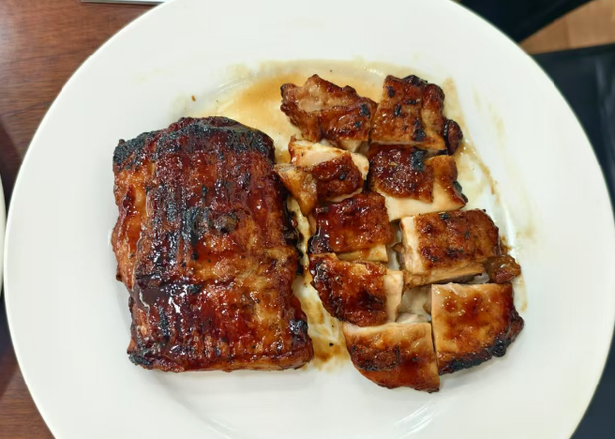
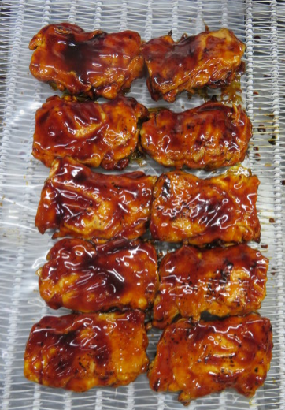
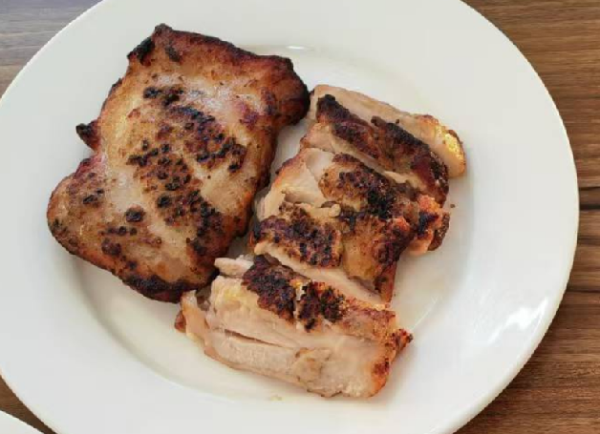
炭烤腿排类
名称：素烤腿排/炭烤腿排
加热方式：蒸烤箱蒸烤加热4-6分钟
产品特点：完整腿肉原料，通过炭烤增加炭烤香味，保持鸡肉香味，口感多汁，或通关挂酱调节口感，米饭最佳拍档

Slide 10
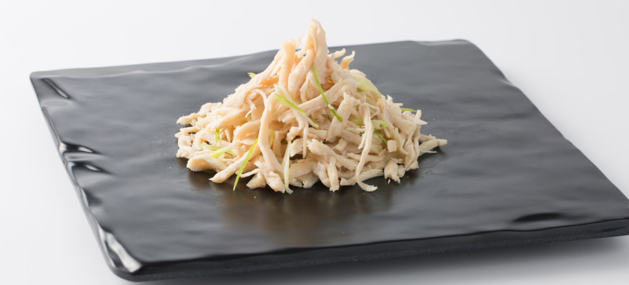
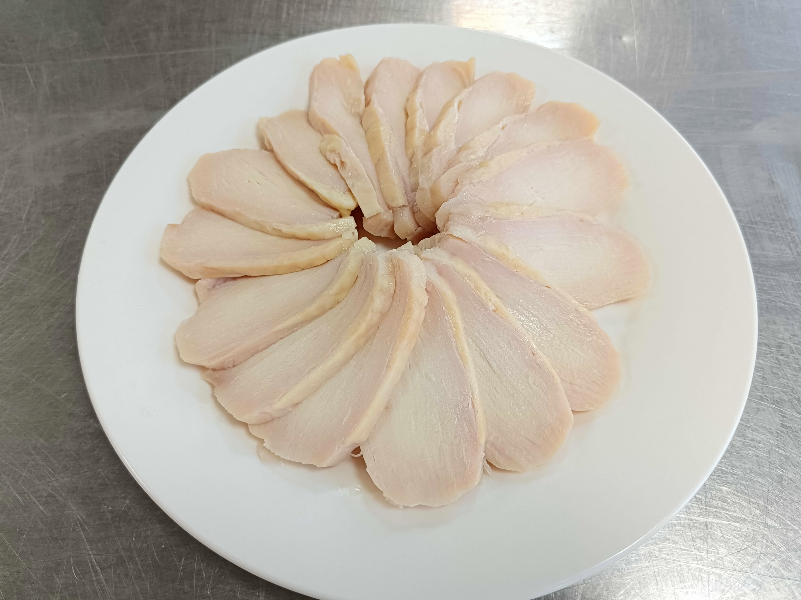
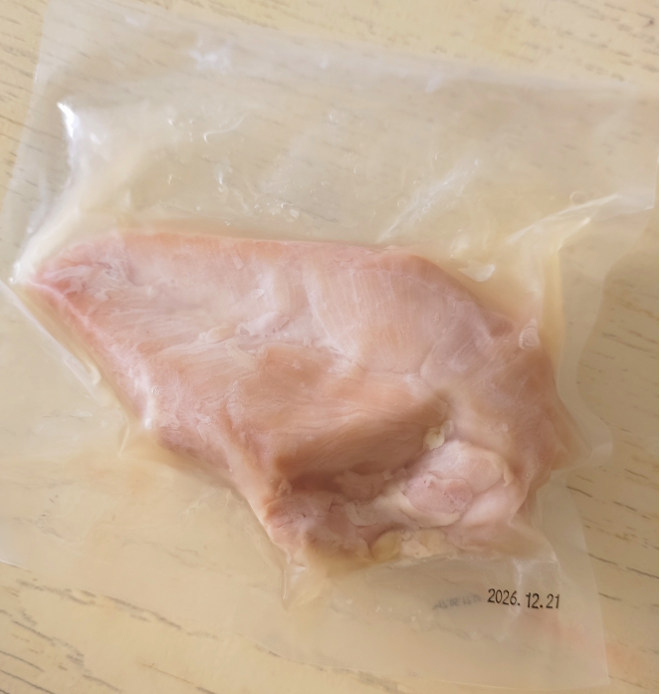
蒸胸肉块/蒸胸肉丝
名称：蒸胸肉块/蒸胸肉丝
加热方式：自然解冻
规格：胸肉块300g/块；胸肉丝1kg/袋
产品特点：保留鸡肉的原汁原味，低脂轻负担，适用于沙拉等轻食健康食品

Slide 11
第三部分
串类产品推荐

Slide 12
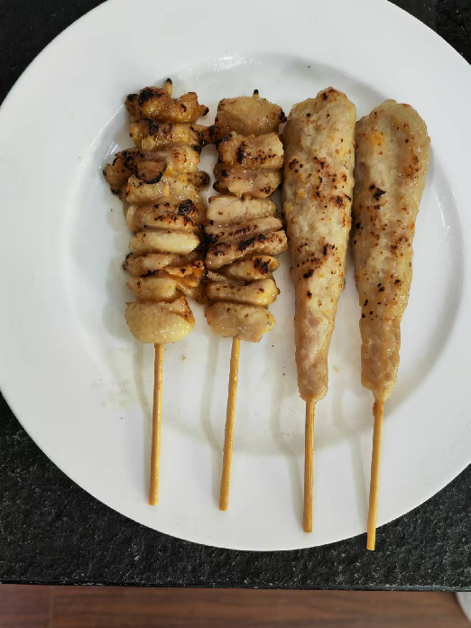
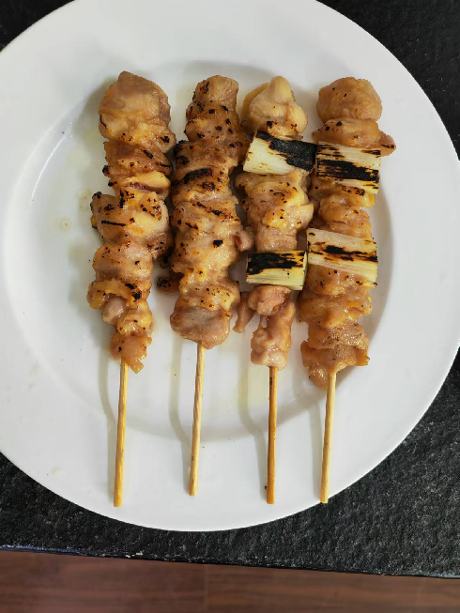
炭烤鸡肉串/素烧鸡肉串
名称：炭烤鸡肉串/素烧鸡肉串
30g/35g/40g
规格：50串/袋x6袋/箱
加热方式：微波加热或蒸烤箱加热
产品特点：穿串工艺特殊，产品更立体,肉串凹凸感十足，不扁平

Slide 13
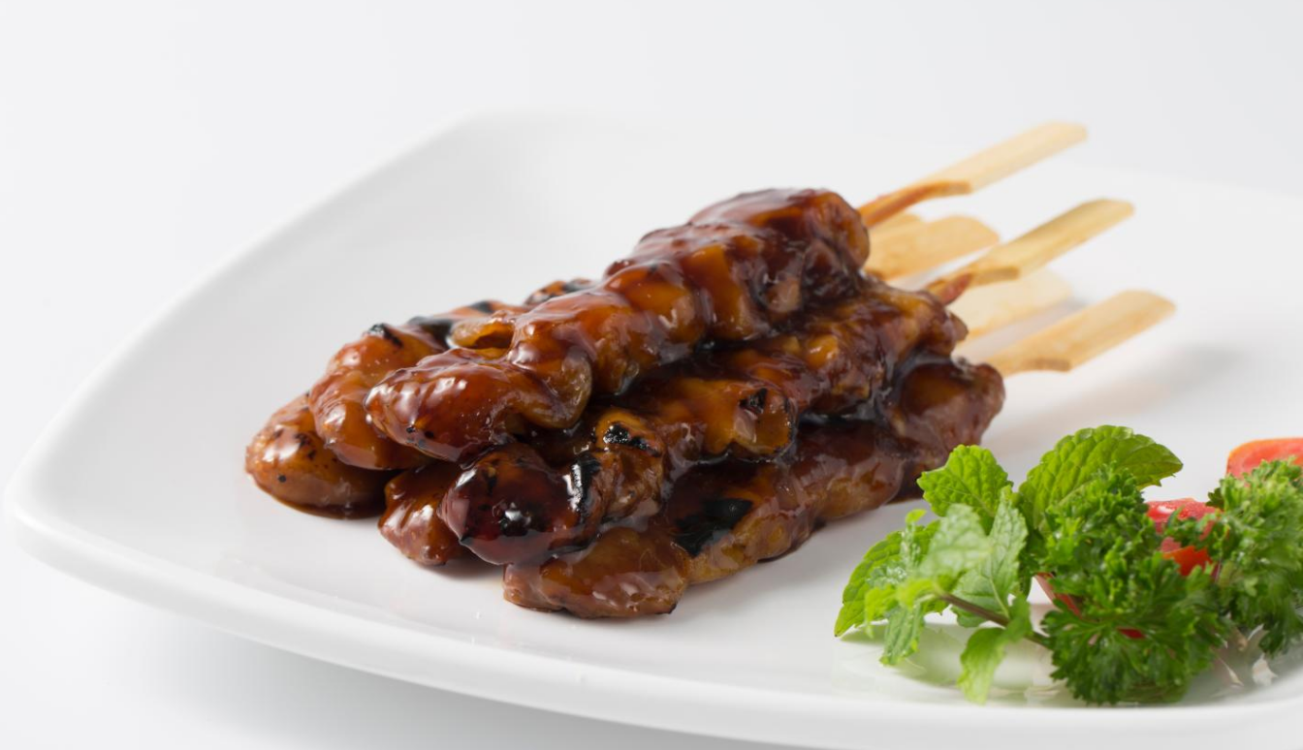
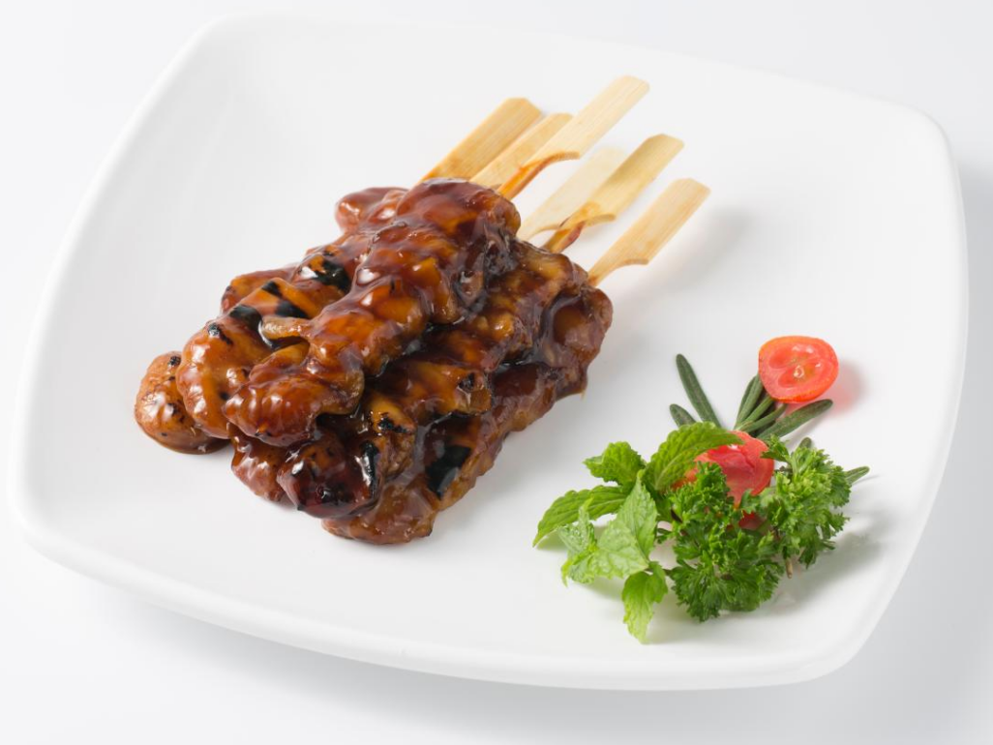
炭烤鸡肉串/素烧鸡肉串
名称：炭烤鸡肉串
30g/35g/40g
规格：50串/袋x6袋/箱
加热方式：微波加热或蒸烤箱加热
产品特点：穿串工艺特殊，产品更立体,肉串凹凸感十足，不扁平

Slide 14
谢谢

